Slide 1
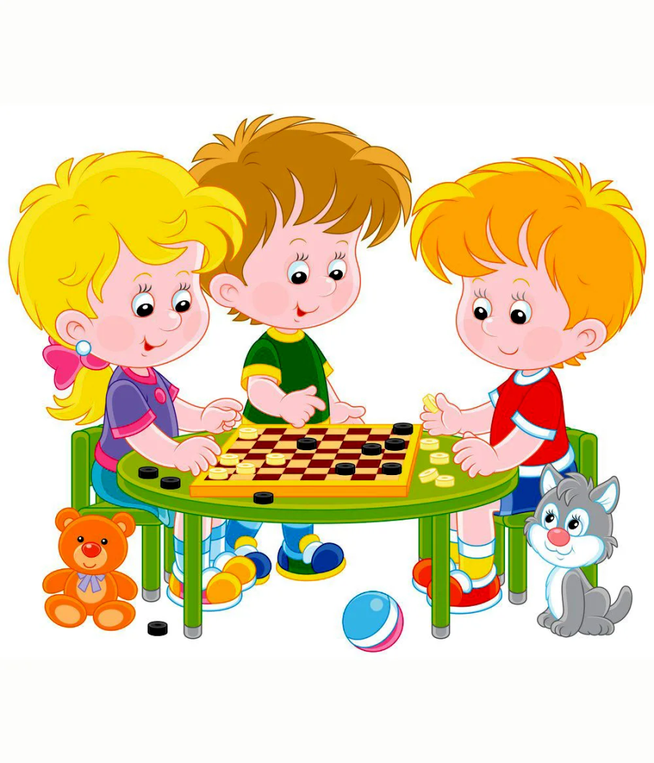
Правила игры в шашки

Slide 2
Джентльменские правила
В знак уважения друг к другу в начале и в конце партии соперники пожимают руки.
Отвлекать внимание партнера по игре, подсказывать – строго запрещено правилами.
Играть тихо, размеренно, не швыряя фигурки, переставляя их без лишнего шума – признаки воспитанного человека.
Смеяться над проигрышем соперника – неприемлемо.

Slide 3
Важные термины
Простая – обычная, не являющаяся дамкой шашка.
Бортовая шашка – фигура, находящаяся на краю игрового поля.
Дамочное поле – последний, 8-й ряд игрового поля.
Дамка – фигура, дошедшая до дамочного поля.
Ход, или тихий ход – передвижение шашечной фигуры из одной клетки в другую.
Ударный ход – ход, при котором происходит захват шашки противника.
Поддача – постановка обычной шашки таким образом, чтобы соперник мог ее убить.
Размен – ход, при котором оба игрока теряют одинаковое количество фигур.
Проходная шашка – шашка, которая при следующем ходе займет место дамки.
Прорыв – комбинация приемов, обеспечивающая проход в дамки. Столбняк – поражение дамки определяет очередность хода.
Решето – такое расположение фигур, при котором свободные поля чередуются с занятыми через одно.
Запирание – шашка находится в таком положении, что закрыта фигурами противника и не имеет хода.

Slide 4
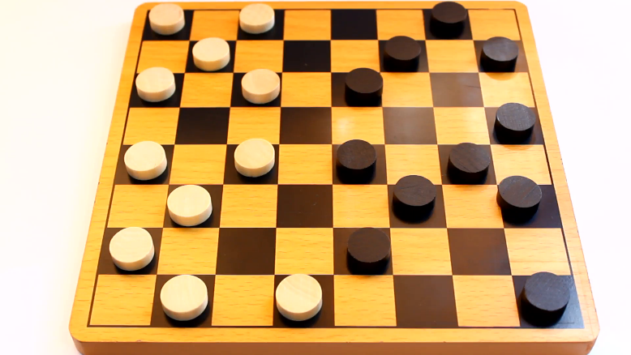
Цитаты о шашках
«С виду несложная игра (шашки) представляет древнейшее и подлинно научное развлечение человеческого ума. Поистине она задает умственным способностям серьезнейшую работу!» - Гюг Эган
«Нет ничего проще, чем выучить, как ходят шашки; и нет ничего сложнее, чем научиться играть в шашки правильно.» -Том Уисуэлл
«Игра, где правила легки:
Не выходя за рамки,
Лишь делать мелкие шажки
Для попаданья в дамки.» - Михаил Рахунов

Slide 5
Пословицы-Поговорки про шашки
Шашки – умная забава.
На одном дебюте далеко не уедешь.
Дорого очко к последнему туру.
Семь раз примеряй, а на часы поглядывай.
Дружба дружбой, а очки врозь.
И гроссмейстеры за часами наблюдают.
Ход не воробей, сделаешь - не воротишь.
Видит око, а ум ещё дальше.
Век играй - век теорию изучай.

Slide 6
Загадки про шашки:
Как называется доска для игры в шашки? (шашечница)
Из скольких и каких полей состоит шашечница? (из 2-х: белого и чёрного)
На каком цветовом поле ведётся игра? (на чёрном)
Как «ходят» шашки? (по диагонали, только вперёд)
Куда можно сделать ударный ход - взятие? (вперёд, назад)
В какую фигуру превращается шашка, если она доходит до противоположного горизонтального края доски? (дамка)
Сколько раз можно перескочить через одну и ту же шашку? (1 раз)
В какую игру можно ещё играть на шашечнице? (в шахматы)
На каких полях ничего не растет? (шахматных)
Какой формы шахматная доска? (квадратная)
Закончите строку:
Скоро бой. И ждет войска деревянная… (доска).

Slide 7
Стихотворения про шашки
Шашки - лучшая игра!
Знают взрослые и дети, знает каждый на планете,
Знает даже детвора - шашки - лучшая игра!
На столе доска чудная, черно-белая такая.
Шашки выстроились в ряд, как солдатики стоят. Надо думать как сходить, чтобы шашки все срубить.
Хочешь в «дамки» выйти смело, ты играть должен умело.
Надо выдержку иметь и стратегией владеть.
Ты иди всегда вперед и тебя победа ждет!
До конца ты должен биться, пусть соперник твой боится.
Шашки нас смекалке учат, нет игры на свете лучше!
Автор Галина Горючко, Елена Славская
Волшебная доска
Эта доска в клеточку-
Волшебная доска.
По ней шагают шашечки,
Как будто облака.
И белые, и черные,
Шагают дружно в ряд.
Друг дружку обгоняют,
И в дамки все хотят.
Автор Валерия Минькевич

Slide 8
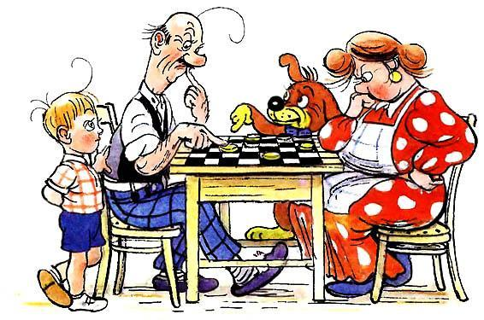
Шашки - народная игра.
Играем в шашки мы везде:
И дома, и на даче,
В саду, на пляже, во дворе,
С родными и друзьями.
Простая, мудрая игра, любима нами с детства.
Нас учит многому она, что в жизни пригодится:
И рассуждать, и размышлять,
Дружить, не обижаться
Решенья, верно принимать-
Проигрывать и побеждать.
И чтоб учится, лишь на 5 -
Возьми игру начни играть.

Slide 9
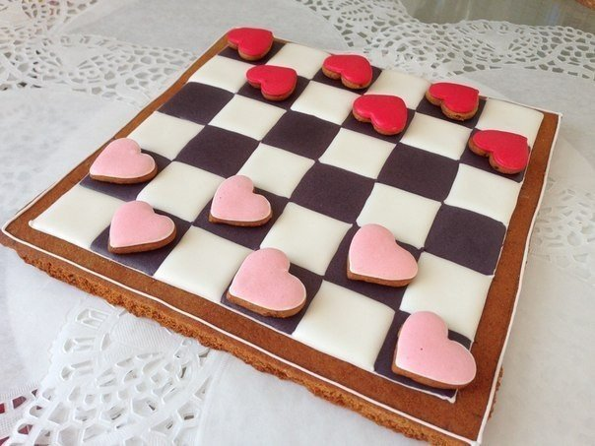
Загадки про шашки
Столько игр настольных есть,
Что наверное не счесть!
Ну а я и братик Сашка
Целый день играем в ...
Черно-белая игра,
С полем в клеточку она.
В «Уголки» играем с Машкой,
А игра зовется ...

Slide 10
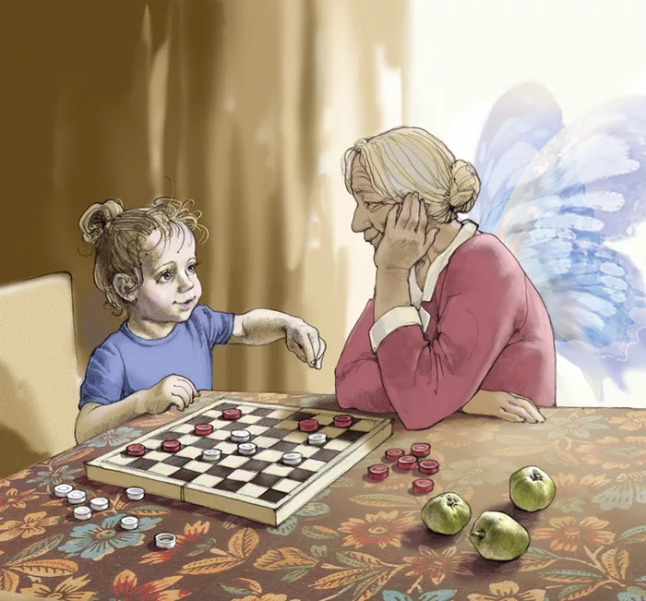
Шашки – это прекрасный способ раннего развития детей
Шашки – игра настольная,
Желающим – доступная,
Нужна не только логика,
Но и воля сильная

